Slide 1

UBND QUẬN DƯƠNG KINH
TRƯỜNG TH ĐA PHÚC
Chào mừng thầy cô về dự giờ
lớp 4^{B}
Môn : Toán
Bài 13: Làm tròn số đến hàng trăm nghìn
Môn: Hoạt động trải nghiệm - Lớp 1
BÀI 10:
SỬ DỤNG AN TOÀN ĐỒ DÙNG TRONG GIA ĐÌNH
Giáo viên: Lê Thị Quyên
Giáo viên thực hiện: Đào Thị Nhung

Slide 2
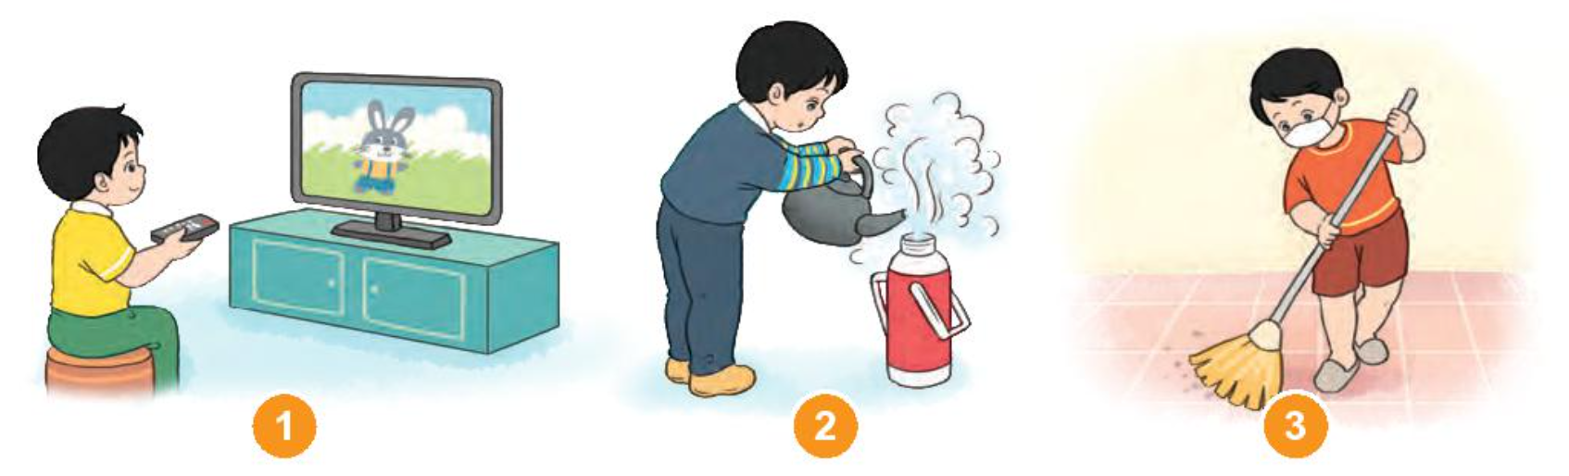
Hoạt động 1: Xác định những hoạt động an toàn, không an toàn
Notes:
Các bạn nhỏ trong tranh đang làm gì?

Slide 3
Hoạt động 1: Xác định những hoạt động an toàn, không an toàn
An toàn

Slide 4
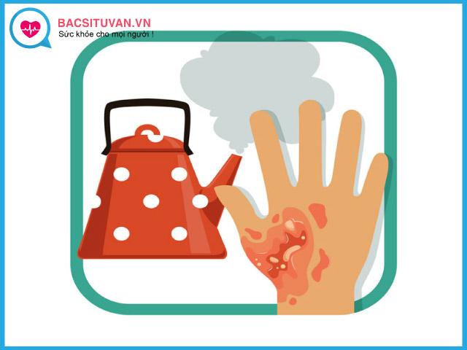
Hoạt động 1: Xác định những hoạt động an toàn, không an toàn
Không an toàn

Slide 5
Khi sử dụng đồ dùng gia đình, em cần có sự đồng ý và hỗ trợ của người lớn để đảm bảo an toàn.
JE SUIS JOLIE

Slide 6
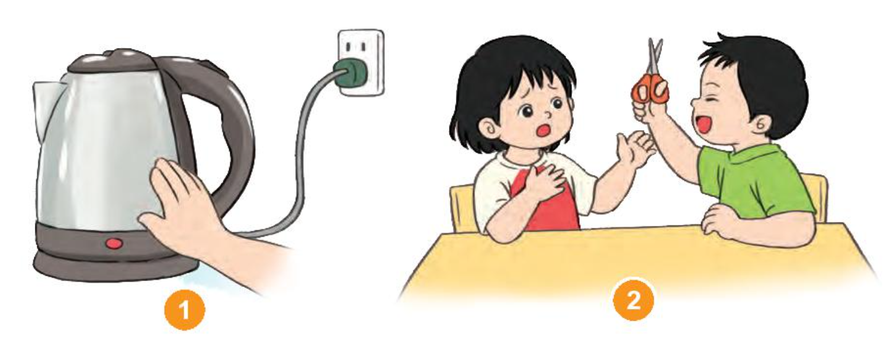
Hoạt động 2: Nhận xét các hành vi sử dụng đồ dụng gia đình
Notes:
Quan sát tranh và cho biết trong tranh vẽ gì?

Slide 7

Hoạt động 2: Nhận xét các hành vi sử dụng đồ dụng gia đình
Bạn nhỏ đang sờ tay vào ấm nước đang cắm điện.
Khi ấm nước đang đuôn sôi sẽ rất là nóng, lại có dòng điện chạy qua, nếu sờ vào sẽ gây phỏng và giật điện.

Slide 8
Hoạt động 2: Nhận xét các hành vi sử dụng đồ dung gia đình
Bạn nam cầm kéo đùa nghịch với bạn nữ.
Lưỡi kéo rất là sắt. Nếu chẳng may đụng vào bộ phần mềm của cơ thể sẽ gây thương tích cho cả hai bạn đấy

Slide 9
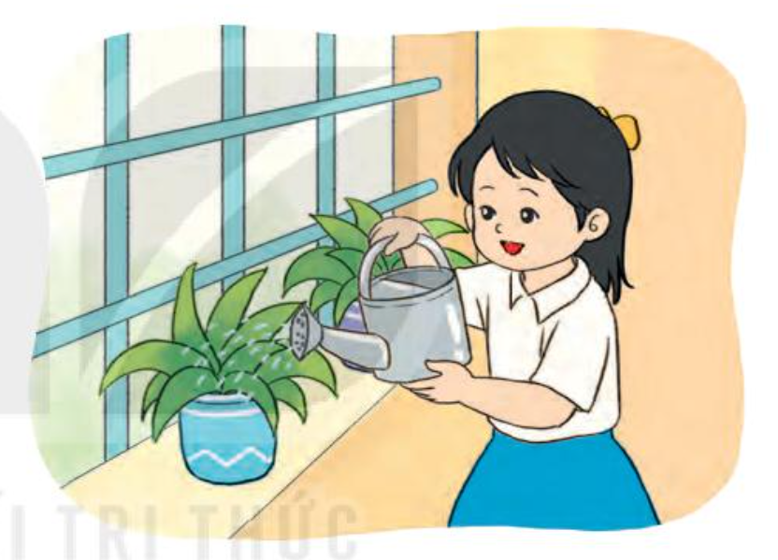
Hoạt động 3: Sử dụng một số đồ dùng phù hợp để làm việc nhà

